Slide 1
КРАСОТА
НА
КОЛЕСАХ
Бизнес-проект

Slide 2
ПРОБЛЕМА
Салон красоты на колесах предлагает мобильные услуги по уходу за внешностью, такие как стрижка, маникюр, макияж и массаж, предоставляемые на месте, где находится клиент.
Занятые люди:
  Проблема: Недостаток времени на походы в салон красоты из-за занятости.
  Решение: Предоставление услуг на колесах, что позволяет клиентам экономить время и получать процедуры в любом месте, удобном для них.
Свадебные и специальные мероприятия:
  Проблема: Необходимость подготовки к особенным событиям, таким как свадьба, без неудобств посещения салона.
  Решение: Мобильный салон может предоставить услуги по уходу за внешностью прямо на месте мероприятия, обеспечивая удобство и комфорт для клиентов.
Бизнес-лидеры и знаменитости:
  Проблема: Необходимость поддержания имиджа при ограниченном времени.
  Решение: Мобильный салон может предоставлять персонализированные услуги по уходу за внешностью непосредственно в месте нахождения клиента, что особенно важно для людей, ведущих активный образ жизни.

Slide 3
Базовая бизнес-идея
Мобильный салон красоты на колесах:
Мобильный салон предоставляет широкий спектр косметических услуг, таких как стрижка, укладка волос, маникюр, педикюр, макияж и массаж в удобном месте.
Этот стартап-проект стремится предоставить инновационные и удобные решения в области красоты, обеспечивая высокий уровень сервиса в любом месте, удобном для клиента

Slide 4
ОПИСАНИЕ ПРОДУКТА
Потребительские сегменты (объем, динамика, потенциал)
Занятые профессионалы
Невесты и женихи, также для спец. мероприятий
Бизнес-лидеры и знаменитости
Проблемы
Организационные трудности
Транспортные сложности
Конкуренция с традиционными салонами
Клиентская база
Уникальное ценностное предложение
Удобство на высшем уровне
Персонализированный сервис
Экологическая ответственность
Специализированные услуги
Эксклюзивные предложения для бизнес-лидеров
Событийные пакеты
Программы лояльности и скидки

Slide 5

Конкуренты
Аналоги
Мобильные мастера
Анализ конкурентов
Произведенный анализ конкурентов, свидетельствует о том, что аналогов подобного очень мало на территории нашей страны, это позволяет сделать вывод, что эта ниша в бизнесе еще свободна и имеет не раскрытый потенциал.
Конкурентные преимущества
Удобство для клиента
Разнообразие услуг
Гибкий график
Индивидуальный подход

Slide 6

бизнес-модель
Ключевые партнеры
Производители косметических продуктов и оборудования
Онлайн-платформы и приложения для бронирования
Событийные и свадебные планировщики
Организации по обучению и развитию мастеров
Местные бизнесы и гостиницы
Ключевые виды деятельности
Проведение косметических услуг
Ценностное предложение
Уникальные готовые решения в виде разработанных дизайнов макияжа и маникюра, которые могут быть дополнены пожеланиями клиента или полностью разработаны с ним, под его пожелания.
Взаимоотношения с клиентами:
Индивидуальная работа с каждым клиентом
Оказание услуг в сфере красоты, во время пути на мероприятие.
Совместная разработка макияжа и дизайна маникюра в начале поездки
Потребительские сегменты
Занятые профессионалы
Невесты и женихи, а также для специальных мероприятии
Бизнес-лидеры и знаменитости
Ключевые ресурсы:
Команда
Автомобиль
Каналы коммуникаций и сбыта
«Сарафанное радио»
Сайт и странички в соц. сетях
Участие в консурсах
Структура издержек
Содержание автомобиля, реклама, налоги, заработная плата и соц. отчисления
Потоки поступления доходов:
Оказание услуги клиентам (разработка эскиза, размещение заказа в дизайнерской мастерской, передача товара клиенту)

Slide 7
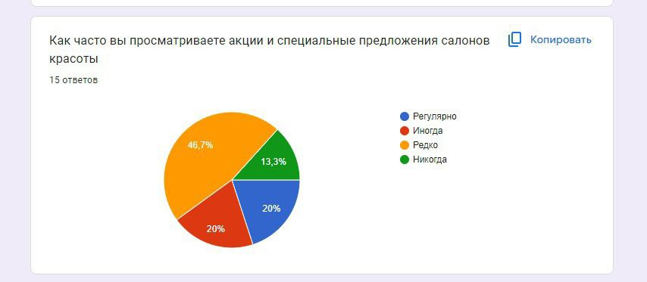
Результаты опроса

Slide 8
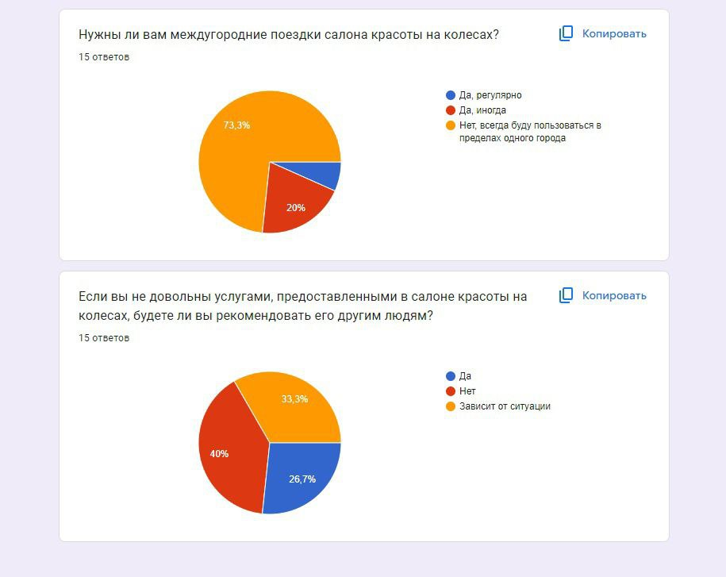
Результаты опроса

Slide 9
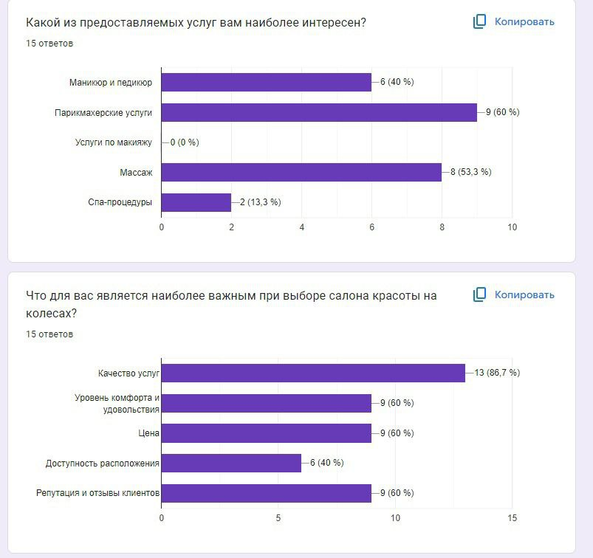

Slide 10
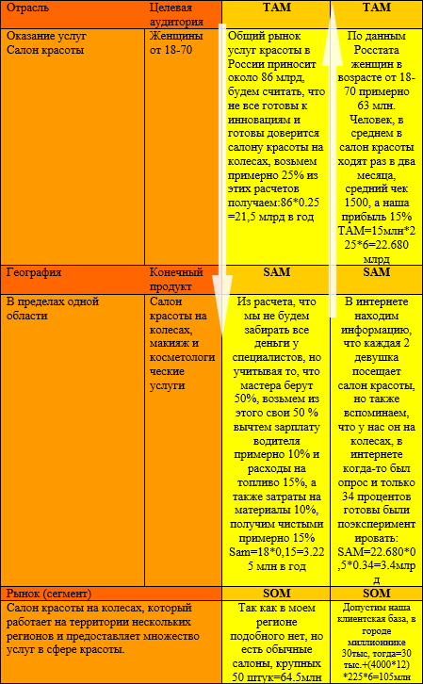
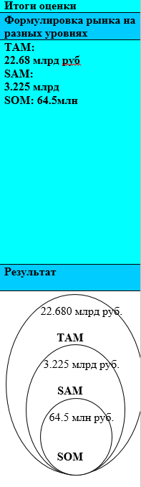
Итоги оценки рынка

Slide 11
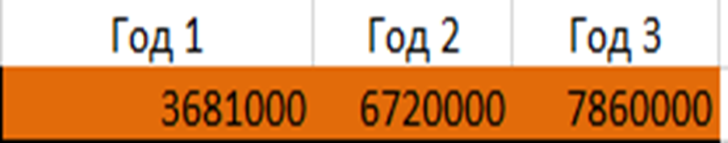
Прогноз по персоналу и расходы на персонал
Прогноз по персоналу
Мастера и специалисты по красоте: Их количество будет определяться в зависимости от их потребности в предоставлении услуг и объема бронирования
Административный персонал: Не требует больших человеческих ресурсов, возможно 1-2 человека
Технический персонал: Для обслуживания и технического обслуживания требуется 5-6 человек.
Обучение и развитие: Мастерам и специалиста постоянно требуется развитие, для этого будут учебные программы и тренинги.
Расходы на персонал по годам:
Каждый год они растут из за того, что каждый год нашим салоном пользуется
все больше и больше людей, нагрузка на персонал возрастает, собственно и возрастает зарплата у них, а у
нас растут расходы на персонал

Slide 12
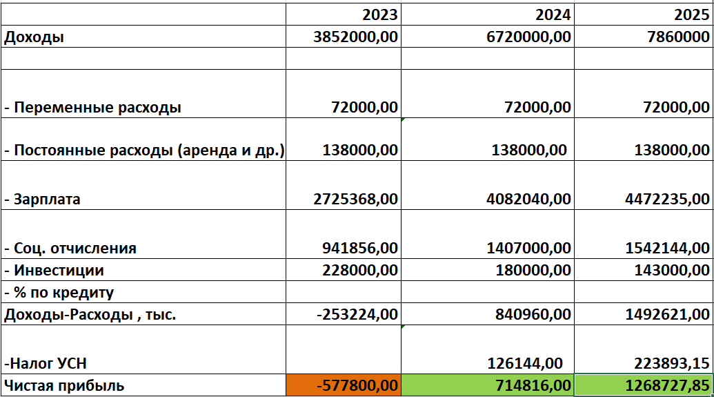
Бюджет доходом и расходов

Slide 13
Инвестиции
Нашему проекту потребуется инвестиции за все время приблизительно 551 тысяча рублей,
данные инвестиции будут взяты нами из собственных накоплении, возможен вариант с привлечением
Инвесторов из индустрии косметики

Slide 14
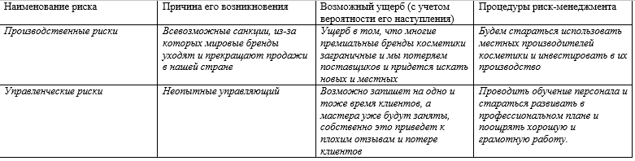
Риски

Slide 15
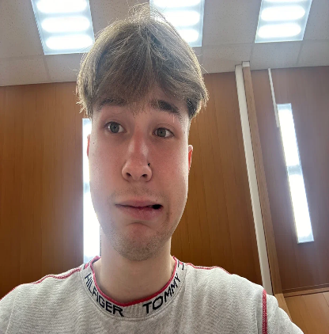
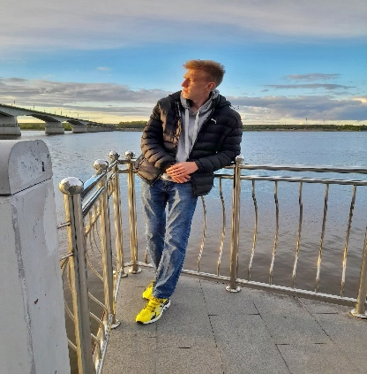
ИНФОРМАЦИЯ О ЛИДЕРЕ И УЧАСТНИКАХ СТАРТАП-ПРОЕКТА
Лидер стартап-проекта:
Место для фото
Носков Артём Андреевич
Команда стартап-проекта (участники стартап-проекта, которые работают в рамках акселерационной программы)
Указать (для каждого):
Муравлев Егор
Директор
Место для фото

Slide 16
Спасибо!

